Slide 1
Ο ΠΡΟΦΗΤΗΣ ΗΛΙΑΣ
ΠΡΟΤΥΠΟ ΠΕΙΡΑΜΑΤΙΚΟ ΓΥΜΝΑΣΙΟ ΕΥΑΓΓΕΛΙΚΗΣ ΣΧΟΛΗΣ ΣΜΥΡΝΗΣ
Τμήμα: Α2’
Σχολικό έτος: 2014-2015
Εργασία: Εργασία στην Τάξη 9, σελ. 96 και Επιλέγω και πραγματοποιώ 2,σελ. 97
Επιμέλεια:
Ομάδα: Οι Κριτές
Συμμετέχοντες: Καραγιάννη Ελένη, Καρνάρου Χριστίνα, Κλάδη-Μόρφη Όλγα, Μαρασλίδου Δανάη, Μίρκου Μαρίνα
Υπεύθυνος Καθηγητής: Γ. Καπετανάκης

Slide 2
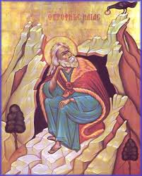
Η ΖΩΗ ΤΟΥ ΠΡΟΦΗΤΗ ΗΛΙΑ, ΣΤΟΙΧΕΙΑ ΓΙΑ ΤΗ ΖΩΗ ΤΟΥ ΚΑΙ ΤΗΝ ΕΟΡΤΗ ΤΟΥ
ΣΥΝΔΥΑΣΜΟΣ ΑΣΚΗΣΗΣ 9, ΑΠΟ ΤΟ ΕΡΓΑΣΙΑ ΣΤΗΝ ΤΑΞΗ, ΣΕΛΙΔΑ 96 ΜΕ ΑΣΚΗΣΗ 2, ΑΠΟ ΤΟ ΕΠΙΛΕΓΩ ΚΑΙ ΠΡΑΓΜΑΤΟΠΟΙΩ, ΣΕΛΙΔΑ 97

Slide 3
Χαρακτηριστικά της προφητικής ζωής που βρίσκουμε στο βίο του Ηλία, είναι:
Η έντονη κριτική που ασκούσε για τη διαφθορά, την ηθική και πνευματική παρακμή του ισραηλιτικού λαού, των ιερέων αλλά και των βασιλέων του.
Αντιμετώπιζε χωρίς ίχνος φόβου (χάρη στη βοήθεια του Θεού) την περιφρόνηση του λαού, τις διώξεις και την απειλή του θανάτου από τους άρχοντες εξαιτίας των αγώνων του κατά της ειδωλολατρίας και του θρησκευτικού συγκρητισμού.
Κήρυττε για τη δύναμη και το μεγαλείο του Θεού και δεν δίσταζε να αποδείξει στους πάντες την ανωτερότητα της ισχύος της Αγάπης του κύριου και Θεού μας.
Συνέχεια

Slide 4
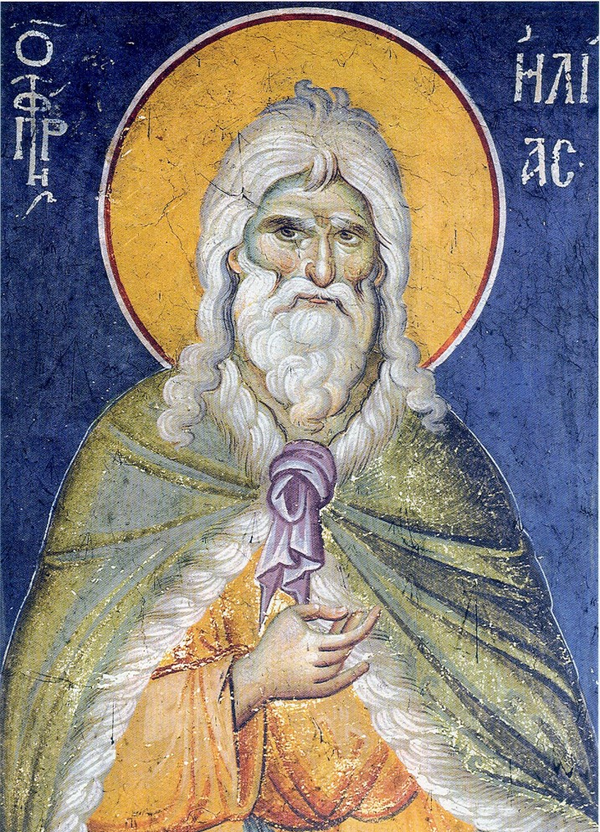

Slide 5
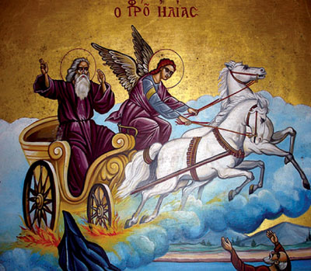

Slide 6
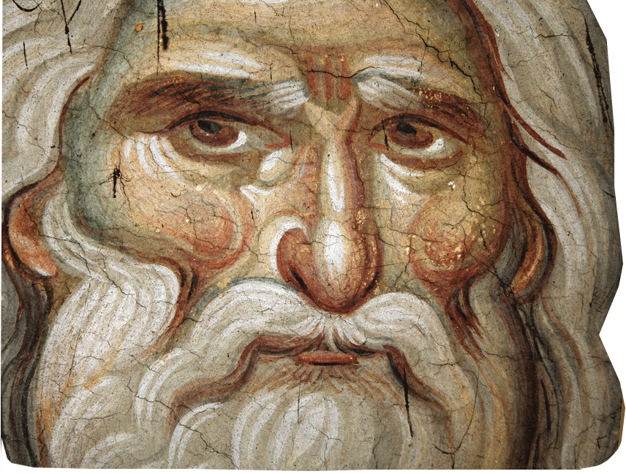

Slide 7
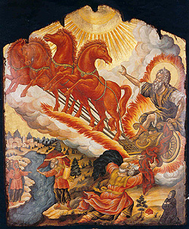
Η στενή σχέση που είχε με τον Θεό, (ο Θεός του μιλά, κι επίσης τον βοηθά να επιζήσει κατά την αναγκαστική του διαμονή στο αφιλόξενο περιβάλλον της ερήμου).
Ο προφήτης χάρη στην πίστη του δε δείλιαζε μπροστά σε οποιαδήποτε απειλή. Διακήρυσσε θαρραλέα την αλήθεια και το λόγο του Θεού, αδιαφορώντας για το γεγονός ότι γινόταν δυσάρεστος τόσο στο λαό, όσο και στους άρχοντες, οι οποίοι τον καταδίωκαν ανελέητα.

Slide 8
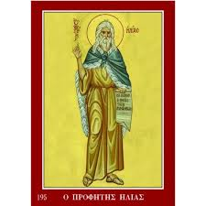

Slide 9
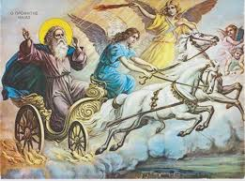
Ο προφήτης Ηλίας είναι στις νεοελληνικές δοξασίες “άγιος της βροχής” και “νεκροθάφτορας”. Τα ξωκκλήσια του χτίζονται σε υψώματα και σε βουνοκορφές, οι οποίες παίρνουν και το όνομά του. Σε πολλά από αυτά ο πανηγυρισμός, στις 20 Ιουλίου, συνοδεύεται και με το άναμμα λατρευτικών πυρών, όπως π.χ. στο ξωκκλήσι του στην κορυφή του Ταϋγέτου. Λόγω των μετεωρολογικών ιδιοτήτων που αποδίδονται στον προφήτη Ηλία, η ημέρα της εορτής του θεωρείται κατάλληλη για ανάλογες παρατηρήσεις και προβλέψεις. Αν, για παράδειγμα ο ουρανός είναι καθαρός, πιστεύουν ότι ο χειμώνας θα είναι ήπιος, και αντίθετα.
Συνέχεια

Slide 10
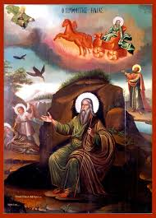
Την ημέρα αυτή ήταν παλαιότερα αρκετά διαδεδομένες, ιδίως στην Θράκη, οι ζωοθυσίες, οι οποίες είχαν πάνδημο χαρακτήρα, δηλαδή τελούνταν από όλους και θεωρούνταν ωφέλιμες για την κοινότητα. Πολλές, μάλιστα, παραδόσεις κάνουν λόγο για θεόσταλτο ελάφι, που ερχόταν να θυσιαστεί οικειοθελώς.

Slide 11
!!!ΤΕΛΟΣ!!!
ΣΑΣ ΕΥΧΑΡΙΣΤΟΥΜΕ ΓΙΑ ΤΗΝ ΠΡΟΣΟΧΗ ΣΑΣ!!!

